Slide 1

A pedagógusok teljesítményértékelése
Dr. Kozák András LL. M.
tanügyigazgatási jogi szakértő

Slide 2
Miről lesz szó az előadáson?
A teljesítményértékelés (TÉR) rendszerének törvényi és rendeleti szabályai
Az illetményeltérítés normatív meghatározottsága a pedagógusok új életpályájáról szóló törvényben
A pedagógus munkaszínvonalának értékelési szempontjai és részterületei
A teljesítményértékelés mérési területei – mit, hogyan, milyen adminisztratív formában kell a köznevelési intézmény igazgatójának értékelnie
A köznevelési intézmény igazgatójának új döntési és felelősségi kompetenciái, döntésmechanizmus a tankerületi központ által fenntartott intézményekben

Slide 3
Miről lesz szó az előadáson?
Pedagógusok és pedagógus szakképzettséggel vagy szakképesítéssel rendelkező nevelő-oktató munkát közvetlenül segítő alkalmazottak teljesítményértékelése
A köznevelési intézmény igazgatójának és vezető beosztású alkalmazottainak teljesítményértékelése
A TÉR szempontjából releváns intézményi szabályozó dokumentumok (pedagógiai program, munkaterv, szervezeti és működési szabályzat, iratkezelési szabályzat, továbbképzési program) felülvizsgálatát érintő kérdései
A TÉR és a tanfelügyeleti ellenőrzés kapcsolódási pontjai
A teljesítményértékelés és az intézményi önértékelés konnexiói

Slide 4
Jogszabályi háttér
A pedagógusok új életpályájáról szóló 2023. évi LII. törvény (a továbbiakban: Púétv.)
A nemzeti köznevelésről szóló 2011. évi CXC. törvény (Nkt.)
A pedagógusok új életpályájáról szóló 2023. évi LII. törvény végrehajtásáról szóló 401/2023. (VIII. 30.) Korm. rendelet (Púétv. vhr.)
A Nemzeti alaptanterv kiadásáról, bevezetéséről és alkalmazásáról szóló 110/2012. (VI. 4.) Korm. rendelet (Nat)
Az Óvodai nevelés országos alapprogramjáról szóló 363/2012. (XII. 17.) Korm. rendelet
A nevelési-oktatási intézmények működéséről és a köznevelési intézmények névhasználatáról szóló 20/2012. (VIII. 31.) EMMI rendelet (Műkr.)

Slide 5
A teljesítményértékelés lefolytatásának jogszabályi háttere
A pedagógusok teljesítményértékeléséről szóló 18/2024. (IV. 4.) BM rendelet (TÉR rend.)
végrehajtási rendeletre utaló rendelkezés: Púétv. 155. § (2) bek.
alapjogszabály: Púétv. 98. § (3) bek.
hatályba lépés: 2024. június 1.
átmeneti rendelkezés: Púétv. 160. § (7) bek.
koherencia: ▸Nkt. 7. § (1) bek., 15/A. §
▸Púétv. vhr. 88. § (2) bek., 88/A. § (3) bek., 95/D. §
Jogforrás: Magyar Közlöny 2024/41. szám

Slide 6
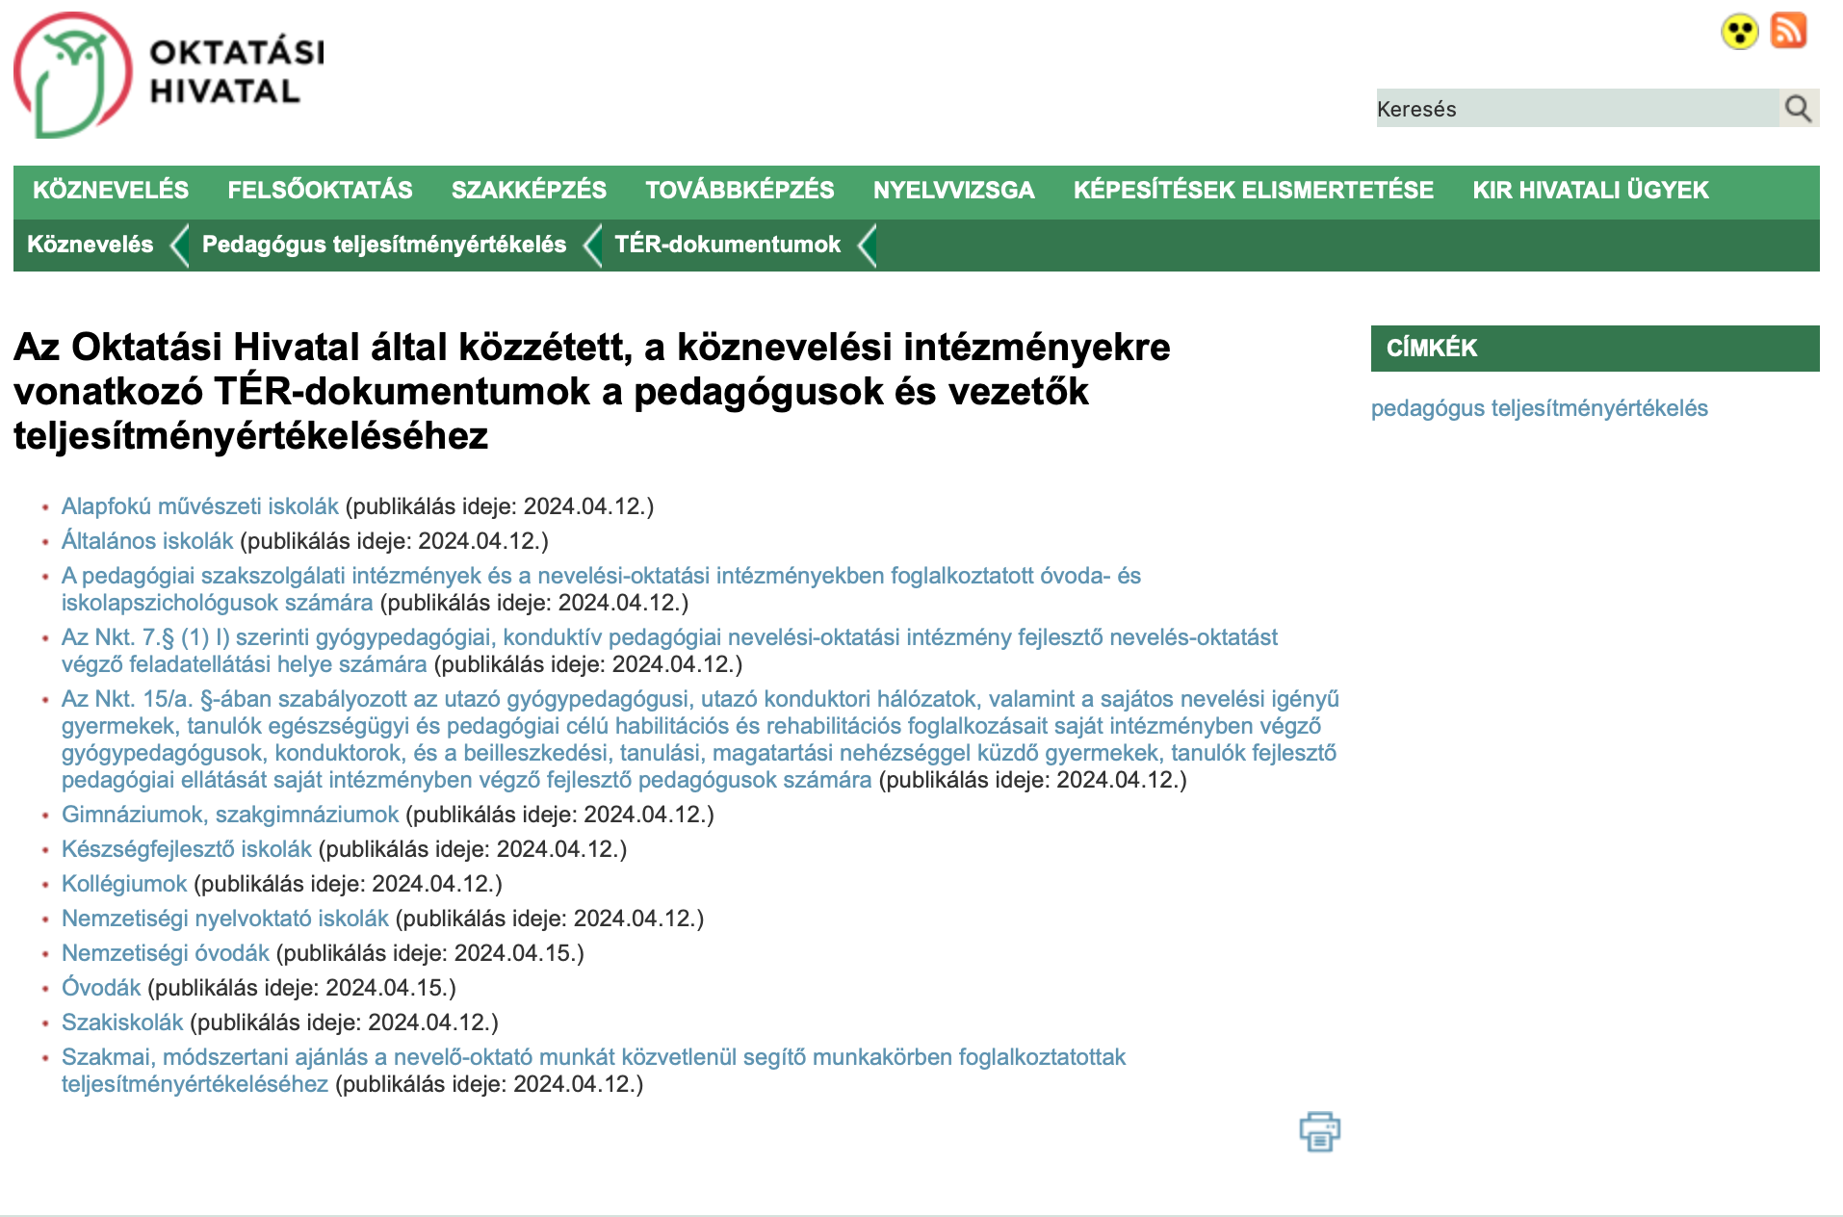
A teljesítményértékelés lefolytatásának módszertani háttere

Slide 7
A teljesítményértékelés céljai
Új rendszerszintű, éves belső teljesítménymérés bevezetése.
A köznevelési intézményen belül a minőségi munkavégzésre való ösztönzés.
A meglévő értékelési formák egyszerűsítése.
A belső és külső értékelések szakmai és jogszabályi összehangolása, a különböző értékelési formák eredményeinek becsatornázása.
Az objektív kritériumok szerint értékelt pedagógusok minőségi többlettevékenységének magasabb illetményben történő realizálása az értékelést követő tanévben.

Slide 8
A teljesítményértékelés törvényi keretszabályai
A munkáltató minden évben köteles a köznevelésért felelős miniszter rendeletében meghatározott szabályok szerint értékelni a pedagógus és a pedagógus szakképesítéssel vagy szakképzettséggel rendelkező nevelő-oktató munkát közvetlenül segítő munkakörben foglalkoztatott teljesítményét [Púétv. 98. § (3) bek.].
A munkáltató a teljesítményértékelés szabályainak alkalmazásával a pedagógus munkavégzése színvonalát, az általa nyújtott munkateljesítményt első alkalommal óvodában a 2024. szeptember 1. és 2025. június 30. közötti időszakra 2025. augusztus 15-ig, iskolában a 2024/2025. tanévre vonatkozóan 2025. június 30. napjáig értékeli. A teljesítményértékelés eredményeként a munkáltató első alkalommal a 2025/2026. nevelési évtől, tanévtől állapíthat meg differenciált illetményt [Púétv. 160. § (7) bek., TÉR rend. 5. § (4) bek.].
Koherencia: Púétv. 155. § (2) bek.

Slide 9
A pedagógusok teljesítményértékelésére vonatkozó szabályok hatálya
A teljesítményértékelés személyi hatálya – a Gyakornok fizetési fokozatba sorolt alkalmazottak kivételével – a pedagógusok előmeneteli rendszerének hatálya alá tartozó személyekre terjed ki:
ad1) pedagógus-munkakörben alkalmazottak,
ad2) pedagógus szakképzettséggel vagy szakképesítéssel rendelkező nevelő-oktató munkát közvetlenül segítők [Púétv. 98. § (3) bek.].
Időbeli hatály:
a teljesítményértékelésre vonatkozó törvényi keretszabályok 2024. január 1. napján léptek hatályba [Púétv. 156. § (3) bek.],
a teljesítményértékelést első ízben a 2024/2025. tanévben kell lefolytatni [Púétv. 160. § (7) bek.].

Slide 10
A teljesítményértékelés személyi és technikai feltételei
Értékelő vezető: igazgató, főigazgató, az igazgató esetében a fenntartó kijelölt képviselője [TÉR rend. 2. § 2. pont].
Közreműködő: igazgatóhelyettes, főigazgató-helyettes, tagintézmény-igazgató, intézményegység-vezető, tagintézményigazgató-helyettes, intézményegységvezető-helyettes, valamint az értékelendő személy munkaközösség-vezetői [TÉR rend. 2. § 3. pont].
Teljesítményértékelési elektronikus rendszer: E-KRÉTA modul [TÉR rend. 2. § 5. pont].
Teljesítményértékelési időszak:
óvodában: szeptember 1-július 15. (értékelés határideje: augusztus 15.)
iskolában: tanítási év (értékelés határideje: június 30.) [TÉR rend. 2. § 6. pont, 5. § (4) bek.]

Slide 11
Kitérő: az egyéb értékelendő személy fogalmi tisztázása
Egyéb értékelendő személy: a tankerületi központ által fenntartott köznevelési intézménynek az a pedagógus-munkakörben foglalkoztatottja, akinek az értékelésére nem a kinevezése szerinti feladatellátási helyen kerül sor.
Anyagi jogi jogforrás: Púétv. 68. § (4) bek.
Jogintézmény: ‚vezénylés’
Processzuális rendelkezés:
Ha a Púétv. 68. § (4) bekezdése alapján a tankerületi központ munkáltató az értékelendő személyt a saját szervezeti egységeként működő más nevelési- oktatási intézmény feladatellátási helyén történő munkavégzésre utasította, az értékelésbe közreműködőként bevonja a feladatellátási hely igazgatóját is [TÉR rend. 3. § (4) bek. ].

Slide 12
Kitérő: az egyéb értékelendő személy fogalmi tisztázása
A tankerületi központ munkáltató a köznevelési foglalkoztatotti jogviszonyban állót a saját szervezeti egységeként működő – a kinevezési okmányban meghatározott munkavégzési helytől eltérően, de egy járáson belül – más nevelési-oktatási intézmény feladatellátási helyén történő munkavégzésre utasíthatja. Az utasítás akkor rendelhető el, ha az új feladatellátási hely és a lakóhely között – tömegközlekedési eszközzel – történő oda- és visszautazás ideje naponta a három órát nem haladja meg. Az utasítás feltétele, hogy a munkáltató írásban ajánlatot tett a foglalkoztatottaknak, azonban az ilyen módon, megállapodás alapján történő munkavégzésre vonatkozó ajánlatot kettő munkanapon belül egyetlen érintett sem fogadta el. Az utasítás legfeljebb miniszteri rendeletben meghatározott tanítási félév végéig szólhat. Az utasítás nem minősül kiküldetésnek [Púétv. 68. § (4) bek.].
Értelmező kiegészítés: járás – fővárosi kerület

Slide 13
A teljesítményértékelés összetevői
A teljesítményt
személyre szabott éves teljesítménycélok, valamint
a feladatellátás egyes összetevőit megjelenítő egységes értékelési szempontok alapján
kell értékelni [TÉR rend. 4. § (2) bek., 1-3. mell.].
A személyre szabott éves teljesítménycélok és értékelési szempontok meghatározásának, teljesülésük nyomon követésének és mérésének részletes módszertanát és szakmai szabályait a köznevelésért felelős miniszter a teljesítményértékelési időszak kezdetét megelőző július 31-ig az Oktatási Hivatal honlapján közzéteszi [TÉR rend. 4. § (4) bek.].
A teljesítményértékelésre 100 pont adható, mely három, vezető esetén négy személyre szabott teljesítménycél és hét értékelési szempont között oszlik meg [TÉR rend. 4. § (5) bek.].

Slide 14
A teljesítményértékelés eljárásrendi szabályai
A vezető megbízással nem rendelkező értékelendő személy esetében az értékelés eredménye szerint
kiemelkedő teljesítményszintű az az értékelendő személy, akinek pontszáma az elérhető pontszám 80%-a vagy afeletti (80-100 %),
átlagos teljesítményszintű az az értékelendő személy, akinek pontszáma az elérhető pontszám 50%-a vagy afeletti és 80%-a alatti (50-79 %),
fejlesztendő teljesítményszintű az az értékelendő személy, akinek pontszáma az elérhető pontszám 50%-a alatti (0-49 %), mely esetben fejlesztendő területet kell kijelölni [TÉR rend. 4. § (6) bek.].
Nem lehet teljesítményértékelést lefolytatni, ha az értékelhető időszak nem éri el a 90 napot, vagy az értékelendő személy Gyakornok fokozatba van besorolva [TÉR rend. 6. § ].

Slide 15
A teljesítményértékelés eljárásrendi szabályai
Ha a munkáltató több tagintézménnyel vagy intézményegységgel rendelkező intézmény, és az értékelendő személyek létszáma ezt indokolja, a köznevelési intézmény szervezeti és működési szabályzata rendelkezhet úgy, hogy
a) az igazgató a helyetteseit, valamint a tagintézmények igazgatóit,
b) a tagintézmény igazgatója a tagintézmények tagintézményigazgató-helyetteseit,
c) az intézményegység-vezető az intézményegységvezető-helyetteseit
értékeli [TÉR rend. 3. § (2) bek.].
A fejlesztendő teljesítményszintű teljesítményt nyújtó értékelt személy esetében az értékelő vezető rögzíti a teljesítményértékelési elektronikus rendszerben (E-KRÉTA) a fejlesztendő terület megnevezését, valamint az értékelt személlyel közösen meghatározott fejlesztési eszközt [TÉR rend. 7. §].

Slide 16
A teljesítményértékelés eljárásrendi szabályai
Az egyedi intézményi értékelési szempontot a teljesítményértékelési időszak kezdetét megelőző augusztus 25-ig az értékelő vezető határozza meg, az adott tanévre vagy nevelési évre szólóan. A közzétett módszertan és szakmai szabályok, valamint az egyedi intézményi értékelési szempontok a teljesítményértékelési időszakban nem módosíthatók [TÉR rend. 4. § (4) bek.].
Az értékelő vezető az értékelendő személlyel egyeztetve elsősorban június 30-ig, de legfeljebb
a) vezetői megbízással rendelkező értékelendő személy esetén augusztus 31-ig,
b) más értékelendő személy esetén szeptember 30-ig
közösen, az értékelendő személy véleményének mérlegelésével határozza meg a személyes teljesítménycélokat, és ezeket rögzíti a teljesítményértékelési elektronikus rendszerben, azzal, hogy a személyes teljesítménycélok módosítására legkésőbb a naptári év februárjának utolsó munkanapjáig van lehetőség [TÉR rend. 5. § (1) bek.].

Slide 17
A teljesítményértékelés eljárásrendi szabályai
Ha a köznevelési foglalkoztatotti jogviszony vezető esetén az augusztus 31. vagy más értékelendő személy esetén szeptember 30. utáni időpontot követően jön létre, a teljesítménycélokat a jogviszony kezdetének időpontjától számított 60 napon belül kell meghatározni, kivéve a hat hónapnál rövidebb határozott időre létesült jogviszonyt [TÉR rend. 5. § (2) bek.].
A teljesítménycélok meghatározásába az értékelő vezető a közreműködőket is bevonhatja [TÉR rend. 5. § (3) bek.].
Az értékelendő személy az előzetes értékelési javaslat ismeretében önértékelést készíthet, amelyre az értékelő beszélgetés során ki kell térni. Ha az értékelendő személy a teljesítményértékelésével kapcsolatban észrevételt tesz, az észrevételeit a teljesítményértékelésnek tartalmaznia kell [TÉR rend. 5. § (5) bek.].

Slide 18
A teljesítményértékelés eljárásrendi szabályai
Az értékelő megbeszélésen részt vesz
a) az értékelő vezető,
b) az értékelendő személy,
c) az értékelő vezető által felkért közreműködő, valamint
d) ha az értékelő vezető közreműködőként nem kérte fel, akkor az értékelendő személy kérésére annak a munkaközösségnek a vezetője, amelyben az értékelendő személy részt vesz [TÉR rend. 5. § (6) bek.].
A közreműködő javaslatot tehet egy vagy több értékelési szempont vagy a teljes értékelés pontszámára az értékelő vezető számára, aki a javaslatot mérlegeli [TÉR rend. 5. § (7) bek.].

Slide 19
A teljesítményértékelés eljárásrendi szabályai
Az értékelő vezető a teljesítményértékelés keretében kikérheti az értékelendő személy tekintetében a szülők, tanulók véleményét is, és a teljesítményértékelés során – a személyre szabott éves teljesítménycélok és értékelési szempontok meghatározásának, teljesülésük nyomon követésének és mérésének részletes módszertanában és szakmai szabályaiban meghatározottak szerint – a szülői, tanulói véleményeket is figyelembe veszi [TÉR rend. 5. § (8) bek.].
A partneri horizontális kapcsolatrendszer jogszabályban nevesített tagjainak véleménye akkor épülhet be a teljesítményértékelés eredményébe, ha az értékelő vezető úgy dönt, hogy kikéri a szülők, gyermekek véleményét (ez nem kötelező), továbbá az Oktatási Hivatal által kiadott módszertani, szakmai szabályok alkalmazásra kerülnek (ez kötelező).
Az intézményspecifikus módszertani és szakmai szabályokat tartalmazó közlemények, melyek tartalmazzák a vezetők és a pedagógusok teljesítményétékeléséhez használandó dokumentumok körét az Oktatási Hivatal honlapján elérhetőek: https://www.oktatas.hu/kozneveles/pedagogus_teljesitmenyertekeles/ped_ter_dokumentumok

Slide 20
A teljesítményértékelés eljárásrendi szabályai
Az értékelő vezető a teljesítményértékelés lefolytatását követően, az önértékelést is mérlegelve, megállapítja az értékelendő személy teljesítményszintjét, és erről őt tájékoztatja. Ennek érdekében
a vezetői megbízással rendelkező,
a pedagógus-munkakörben foglalkoztatott, valamint
a pedagógus szakképesítéssel vagy szakképzettséggel rendelkező nevelő-oktató munkát közvetlenül segítő munkakörben foglalkoztatott
értékelendő személyek teljesítményét külön-külön kell összevetni egymással [TÉR rend. 5. § (9) bek.].
A véglegesített pontszámot és a teljesítményszintet az értékelt személlyel való közlését követően rögzíteni kell a teljesítményértékelési elektronikus rendszerben, s ezen keresztül kell számára kézbesíteni [TÉR rend. 5. § (10) bek.].

Slide 21
A teljesítményértékelés mérési szempontjai és részterületei a beosztott pedagógusok esetén
A beosztott pedagógusok teljesítményértékelésének szempontjai, részterületei és az adható pontszám:
Pedagógiai munka minősége, eredményessége /4 részterület/ (28 pont)
mérési eszközök: vezetői óra- és foglalkozáslátogatás, tanulók tanulmányi eredményei, továbbhaladási mutatók, intézmény által meghatározott sikerkritériumok /dokumentumok: tanulmányi rendszer, statisztika, továbbtanulási mutatók, országos kompetenciamérés eredményei/
Feladatvállalás mennyiségi mutatói /4 részterület/ (12 pont)
mérési eszközök: munkaközösség-vezető értékelése, a munkatervben és az önkéntes vállalásokban foglaltak monitorozása /dokumentumok: munkaterv, vezetői beszámoló, szülői kérdőívek/

Slide 22
A teljesítményértékelés mérési szempontjai és részterületei a beosztott pedagógusok esetén
A beosztott pedagógusok teljesítményértékelésének szempontjai, részterületei és az adható pontszám (folyt.):
Munkavégzés megbízhatósága, határidők betartása /3 részterület/ (8 pont)
mérési eszközök: vezetői ellenőrzés, tapasztalati tények, munkatársi reflexiók /dokumentumok: feljegyzések, jegyzőkönyv, vezetői beszámoló, riportok/
Kommunikáció, együttműködés /2 részterület/ (6 pont)
mérési eszközök: osztály-és csoportjellemzések, helyzetelemzések, szülői reflexiók, munkaközösség-vezetői értékelés, partneri reflexiók /dokumentumok: kérdőívek, tanulmányi rendszer, vezetői beszámoló, riportok, szülői kérdőívek, értekezletek jegyzőkönyvei /

Slide 23
A teljesítményértékelés mérési szempontjai és részterületei a beosztott pedagógusok esetén
A beosztott pedagógusok teljesítményértékelésének szempontjai, részterületei és az adható pontszám (folyt.):
Tehetséggondozás, felzárkóztatás /4 részterület/ (8 pont)
mérési eszközök: speciális köznevelési szolgáltatásokban való részvétel, egyéni fejlesztési terv, projekttervek /dokumentumok: tanulmányi rendszer, statisztika, vezetői beszámoló, fejlesztési dokumentáció, szülői kérdőívek/
Motiváció, elkötelezettség, etikus magatartás /3 részterület/ (6 pont)
különös szempont: Nemzeti Pedagógus Kar Etikai Kódexe szerinti cselekvés
mérési eszközök: vezetői ellenőrzés, tapasztalati tények, munkatársak, partneri jelzések /dokumentumok: tanulmányi rendszer, kérdőívek, feljegyzések, jegyzőkönyvek, szülői kérdőívek/

Slide 24
A teljesítményértékelés mérési szempontjai és részterületei a beosztott pedagógusok esetén
A beosztott pedagógusok teljesítményértékelésének szempontjai, részterületei és az adható pontszám (folyt.):
Egyedi intézményi értékelési szempont (alapvetően a belső intézményi elvárásrendszer alapján, mely az ötévente kötelező intézményi tanfelügyeleti ellenőrzés alapja vagy más, az intézmény által megfogalmazott sikerkritérium – „lex loci” – szerint) (8 pont)
mérési eszközök: az intézmény és a TÉR dokumentumok szerint
dokumentumok: - pedagógiai program
- ötéves intézményi fejlesztési terv
- belső intézményi elvárásrendszer
- egyedileg e célra elfogadott dokumentum

Slide 25
A teljesítményértékelés mérési szempontjai és részterületei a beosztott pedagógusok esetén
A beosztott pedagógusok teljesítményértékelésének szempontjai, részterületei és az adható pontszám (folyt.):
Három, személyre szabott teljesítménycél (24 pont)
mérési eszközök: az intézmény és az érintett pedagógus által közösen kijelöltek az Oktatási Hivatal szakmai-módszertani útmutatója alapján
dokumentumok: - pedagógiai program
- ötéves intézményi fejlesztési terv
- önfejlesztési terv (önértékelés)
- belső intézményi elvárásrendszer
- egyedileg meghatározott dokumentum

Slide 26
A pedagógus szakképzettségű NOKS alkalmazottak teljesítményértékelése
 | A | B | C
1 | Szempont sorszáma | Szempont megnevezése | Adható pontszám
2 | 1 | Pedagógiai munka támogatásának minősége, eredményessége | 20
3 | 2 | Feladatvállalás mennyiségi mutatói | 12
4 | 3 | Munkavégzés megbízhatósága, határidők betartása | 10
5 | 4 | Kommunikáció, együttműködés | 8
6 | 5 | Szakmai felelősségvállalás, elkötelezettség | 10
7 | 6 | Munkakörhöz kötődő támogató, etikus magatartás | 8
8 | 7 | Egyedi intézményi értékelési szempont | 8
9 | 8 | Három, személyre szabott teljesítménycél | 24
10 |  | Összesen | 100

Slide 27
„Quis custodiet ipsos custodes?”
A vezetők teljesítményértékelése
 | A | B | C
1 | Szempont sorszáma | Szempont megnevezése | Adható pontszám
2 | 1 | Intézményi feladatellátás eredményessége | 10
3 | 2 | Erőforrásokkal való gazdálkodás | 10
4 | 3 | Stratégiai szemlélet | 10
5 | 4 | Vezetői kommunikáció és irányítás | 10
6 | 5 | Külső kapcsolatok | 10
7 | 6 | Motiváció, elkötelezettség, etikus magatartás | 5
8 | 7 | Fenntartó által meghatározott, az adott intézmény sajátos helyzetét tükröző értékelési szempont | 5
9 | 8 | Négy, személyre szabott teljesítménycél | 40
10 |  | Összesen | 100

Slide 28
A teljesítményértékelés alapján eltérített havi illetmény megállapítása
A havi illetmény fizetési fokozatok szerinti illetménysávokban kerül megállapításra a munkáltató döntése alapján a következők szerint:
Pedagógus I. fokozat esetén 538 000 Ft-tól 1 065 000 Ft-ig,
Pedagógus II. fokozat esetén 555 000 Ft-tól 1 135 000 Ft-ig,
Mesterpedagógus fokozat esetén 630 000 Ft-tól 1 365 000 Ft-ig,
Kutatótanár fokozat esetén 750 000 Ft-tól 1 470 000 Ft-ig [Púétv. vhr. 88/A. § (1) bek.].
A Púétv. 98. § (3) bekezdésének alkalmazásakor a munkáltató a pedagógus havi illetményét a teljesítményértékelés eredményének figyelembe vételével alacsonyabb összegben nem állapíthatja meg [Púétv. vhr. 95/D. §].

Slide 29
A pedagógus illetménystruktúra
Megállapított havi illetmény: az igazgató – a tankerületi központ vezetője az igazgató javaslatára és egyetértésével – az egyes fizetési fokozatokhoz tartozó illetménysávok határain belül a fenntartó költségvetési keretének (központi költségvetési törvény által biztosított bérkeret) megfelelően 2024. január 1-jén a törvényi szempontok mérlegelése alapján meghatározza az illetményt [Púétv. 98. § (2) bek., 159. § (3) bek.].
Esélyteremtési illetményrésszel emelt illetmény: a megállapított havi illetmény 20 %-kal emelt összege a nehéz körülmények között végzett munka relevanciája alapján (ex lege illetményeltérítés) 2023. november 1-től [Púétv. 98. § (5) bek., 157. § (13)-(15) bek.].
Egyéb illetményelemek: köznevelési megbízási díj, eseti és tartós pótlékok, többlettanítási óradíj, kereset-kiegészítés (vezetők), jutalom, illetménynövekedés [Púétv. 101-104. §, Púétv. vhr. 88/A. § (2)-(3) bek., 95/A. §].
Eltérített illetmény: a teljesítményértékelés alapján az igazgató – a tankerületi központ vezetője az igazgató javaslatára és egyetértésével – munkáltatói jogkörében eljárva mérlegelés alapján a havi illetménysávok felső határáig terjedően megállapíthatja a differenciált havi illetményt 2025. szeptember 1-jétől [Púétv. 98. § (3) bek., 160. § (7) bek.].

Slide 30
A végzettségi szinthez kötött illetménynövekedés
Ha az érintett pedagógus, valamint a pedagógus szakképesítéssel vagy szakképzettséggel rendelkező nevelő-oktató munkát közvetlenül segítő munkakörben foglalkoztatott a munkaköre betöltéséhez előírt szakképzettséget mesterképzésben szerezte, akkor a pótlék és egyes köznevelési feladatokért járó megbízási díj nélkül számított – a Púétv. 98. § (5) bekezdése szerinti esélyteremtési illetményrészt nem tartalmazó – havi illetményét a Púétv. vhr. 88/A. § (1) bekezdése figyelembevételével meghatározott összegnél 2%-kal magasabb mértékben kell meghatározni [Púétv. vhr. 95/A. § (1) bek.].
Nem feltétele az illetmény növelésének az, hogy jogszabály előírja a mesterfokozat meglétét a munkakör betöltéséhez, így általános iskolai tanár is részesül egyetemi végzettség esetén az illetménynövelésben, ha oklevele az általa tanított szakjára képesít.
Koherencia: Púétv. 98. § (2) bek. b) pont

Slide 31
Egyes tantárgyak után járó illetményemelés
Matematika, digitális kultúra, természettudomány, integrált természettudomány, fizika, kémia, biológia, földrajz tantárgyat az előírt szakképzettséggel tanító pedagógus esélyteremtési illetményrészt nem tartalmazó, pótlékok és megbízási díj nélküli számított havi illetményét a tantárgy tanításának teljes tartama alatt – a tantárgyfelosztásban kijelölt időszakra vonatkozóan – meg kell növelni 4 %-kal [Púétv. vhr. 95/A. § (2) bek.].
Az illetménynövekedés a Púétv. vhr. 5. mellékletében felsorolt tantárgyak tanítása esetén a tanított tantárgyak számától függetlenül a tanórai szakfeladat-ellátás tantárgyfelosztásban meghatározott idejére szól [Púétv. vhr. 95/A. § (4) bek.].
Amennyiben a tantárgyfelosztás a tanítási év végéig terjedő időszakra írja elő az adott tantárgy tanítását, az illetménynövekedés a tanítási évet követő nyári szünet teljes tartamára is jár az érintett pedagógusnak.
Koherencia: Púétv. 98. § (2) bek. g) pont

Slide 32
A köznevelési intézmény igazgatójának a teljesítményértékelés kötelezőségével kapcsolatos új feladat- és hatásköre
A nevelési-oktatási intézmény igazgatójának új felelősségi kompetenciája a teljesítményértékelés [Púétv. 75. § (2) bek. k) pont].
A teljesítményértékelés az annak lefolytatását követő tanévben realizálódik a munkáltatói jogkörben meghozott döntés szerint eltérített (módosított) illetményben, és egy tanévre szól [Púétv. 98. § (3) bek.].
Az igazgató gyakorolja a teljesítmény értékelésével és az annak alapján történő, az illetményeltérítés százalékos mértékére történő döntéssel vagy javaslattétellel kapcsolatos munkáltatói jogot [Púétv. 17. § (5) bek.].
Az illetményeltérítés megállapítását érintő munkáltatói jogkört a tankerületi központ az igazgató egyetértésével gyakorolja. Egyetértés hiányában a döntést az oktatási központ vezetője hozza meg [Púétv. 17. § (6) bek.].

Slide 33
A teljesítményértékeléssel kapcsolatos további foglalkoztatási jogi normák
A teljesítményértékelést írásba kell foglalni az E-KRÉTA teljesítményértékelési felületén (első dokumentációs szint) [Púétv. 98. § (3) bek. harmadik mondata].
A teljesítményértékelést évenként – nevelési évenkénti, tanévenkénti periodicitással – kell lefolytatni alakszerű, formalizált, a köznevelésért felelős miniszter rendeletében meghatározott processzusként [Púétv. 98. § (3) bek. első mondata].
Az illetmény eltérítéséről szóló munkáltatói döntést, tehát a teljesítményértékelés eredményét a kinevezésben – annak egyoldalú módosításával – kell rögzíteni (második dokumentációs szint) [Púétv. 43. § (1) bek.].
A 2024/2025. nevelési évtől az óvodák számára is kötelező lesz az E-KRÉTA és az annak részét képező teljesítményértékelési elektronikus rendszer használata is [Nkt. 57. § (6) bek.].

Slide 34
A teljesítményértékeléssel kapcsolatos további foglalkoztatási jogi normák
A teljesítményértékelés megállapítása munkáltatói jognyilatkozatnak minősül, így a köznevelési foglakoztatotti jogviszonyban álló korlátozott lehetőségek között élhet ellene jogorvoslattal.
Jogorvoslat formája: közigazgatási per kezdeményezése [Púétv. 127. § (1) bek.]
A keresetlevelet a munkáltatói jognyilatkozat közlésétől számított harminc napon belül kell előterjeszteni a teljesítményértékelés valótlan ténymegállapításával kapcsolatos igény érvényesítése iránt [Púétv. 129. § (1) bek. e) pont vö. 97. § (7) bek.].
Dogmatikai aspektus: e jogorvoslat nem minősül köznevelési foglalkoztatotti jogviszonyból eredő igénynek [Púétv. 128. § (1) bek.].
A teljesítményértékelés időpontját és eredményét – mely szenzitív személyes adatnak minősül – rögzíteni kell a foglalkoztatotti alapnyilvántartásban, (harmadik dokumentációs szint) [Púétv. 4. mell. IV. pont 7. alpont].

Slide 35
Az országos pedagógiai-szakmai ellenőrzés, az önértékelés és a teljesítményértékelés kapcsolódási pontjai
2023. október 22-én jelentős mértékben módosultak az országos pedagógiai-szakmai ellenőrzésre vonatkozó rendeleti szabályok, melynek érdemi jelentősége az, hogy a pedagógusok és az intézményvezető önálló eljárás keretében történő pedagógiai-szakmai ellenőrzése helyébe a komplex ellenőrzés lép.
A komplex ellenőrzés során indokolt esetben az igazgató és az intézmény pedagógusának tevékenysége is vizsgálható [Műkr. 151. § (2) bek.].
Konnexió: a komplex ellenőrzés egyes területei – a pedagógusok minősítésének indikátorterületeivel együtt, ahhoz mintegy kapcsolódva – gyakorlatilag lefedik a teljesítményértékelés szegmentumait.
Jogforrás: a pedagógusok új életpályájáról szóló 2023. évi LII. törvény hatálybalépésével kapcsolatos egyes köznevelési tárgyú miniszteri rendeletek módosításáról szóló 44/2023. (X. 19.) BM rendelet

Slide 36
Az országos pedagógiai-szakmai ellenőrzés, az önértékelés és a teljesítményértékelés kapcsolódási pontjai
Az intézményellenőrzés (tanfelügyelet) a következő területekre terjed ki:
a) pedagógiai folyamatok → Pedagógiai munka minősége, eredményessége
b) személyiség- és közösségfejlesztés → Tehetséggondozás, felzárkóztatás
c) az intézményben folyó pedagógiai munkával összefüggő eredmények → Pedagógiai munka minősége, eredményessége
d) belső kapcsolatok, együttműködés, kommunikáció → Kommunikáció, együttműködés
e) az intézmény külső kapcsolatai → Kommunikáció, együttműködés
f) a pedagógiai működés feltételei → Egyedi intézményi értékelési szempont
g) az intézménytípusra vonatkozó nevelési, nevelési-oktatási irányelvben meghatározottak → Egyedi intézményi értékelési szempont [Műkr. 148. § (2) bek.].

Slide 37
A teljesítményértékelés és az intézményi szabályozó dokumentumok
A 2023/2024. nevelési év, tanév kiemelt vezetői feladata a 2024. szeptember 1. napján kezdődő teljesítményértékelésre történő felkészülés tekintetében az egyes intézményi szabályzatok, dokumentumok áttekintése, aktualizálása:
pedagógiai program
szervezeti és működési szabályzat
házirend
munkaterv
vezetői beszámoló
ötéves intézményi fejlesztési terv
továbbképzési program

Slide 38
A teljesítményértékelés és az intézményi szabályozó dokumentumok
A 2023/2024. nevelési év, tanév kiemelt vezetői feladata a 2024. szeptember 1. napján kezdődő teljesítményértékelésre történő felkészülés tekintetében az egyes intézményi szabályzatok, dokumentumok áttekintése, aktualizálása (folyt):
beiskolázási terv
iratkezelési (adatkezelési) szabályzat
helyi minősítési szabályzat
releváns intézkedési tervek
A teljesítményértékelés feladatát az igazgató nem delegálhatja másra, azonban a feladatvégzésbe a szervezeti és működési szabályzatban foglaltak szerint bevonhatók más vezetők [Műkr. 4. § (1) bek. e) pont].

Slide 39
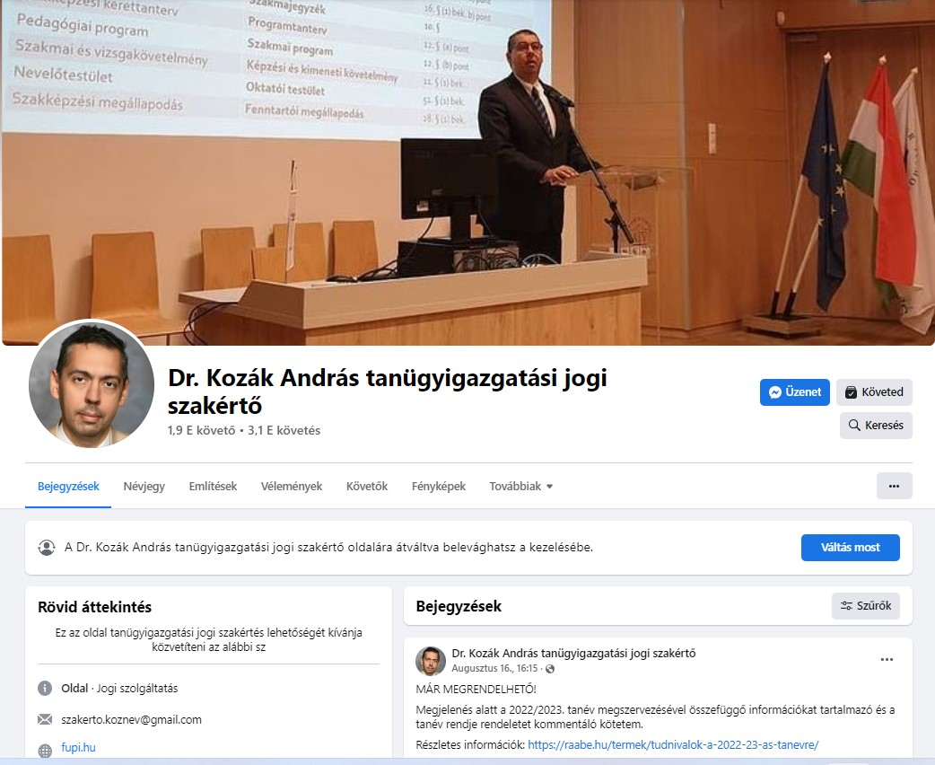
Találkozzunk a digitális tér szegmenseiben!
Elérhetőségek:
E-mail:
kozmaister@gmail.com
szakerto.koznev@gmail.com
Facebook: https://www.facebook.com/drandraskozak
FÜPI Kft.:
https://www.fupi.hu/
Nemzeti Pedagógus Kar honlapján:
https://nemzetipedkar.hu/orszagos-etikai-bizottsag/

Slide 40
Köszönöm a megtisztelő figyelmet!

